Slide 1
MSM 反无人机多无人机拦截科研仿真项目
多无人机反无人机拦截体系
体系运行闭环
中心主控 · 二级连续 · 分布式保底
地面雷达 / 多源观测
中心 C2
阶段技术方案与仿真验证汇报
位置、速度、协方差 双时间戳
融合、关联、分配 授权与审计
汇报范围
总体架构、D1-D7 模块、AirSim 验证、下一阶段计划
机动高空侦察节点
区域光电、通信中继 中心失效后二级接管
当前阶段
P1 性能收敛：2v2 闭合，M5N2 协同仍需标定
验证环境
质点模型 + AirSim ComputerVision / SimpleFlight
汇报日期
2026 年 7 月 13 日
目标群
拦截无人机集群
交叉、机动、遮挡 高威胁 M 对 N
D5 末端配准 D7 位置 PN → 视觉 PNG
统一 GlobalTrack / AssignmentPlan / 版本与身份门控
说明：本项目处于科研仿真阶段，不涉及实装处置与自动授权。
MSM C-UAS · 阶段技术汇报
01

Slide 2
MSM C-UAS · 阶段技术汇报
项目概况与阶段结论
本页数据均来自当前代码、模块测试和 AirSim 运行产物
1. 项目概况
2. 阶段状态
建设目标
建立多目标、多资源、可降级的反无人机拦截科研仿真体系
模块与运行时回归
1169 通过
严格 crossing
IDSW -54.6%
系统组成
中心 C2、高空侦察二级节点、拦截无人机集群
D4 故障矩阵
60/60
技术主线
多源融合、目标关联、动态分配、降级协同、视觉配准、比例导引、统一评估
2v2 PNG-TTC
20/20
M5N2 最佳联盟
5/10
运行方式
正常中心化；中心失效后由二级节点接管；二级失效后完全分布式
原生 MOT 准入
0 个
验证方式
质点模型验证算法闭环；AirSim 验证接口、视觉、状态机与 SimpleFlight 控制
P0 安全违规
0
下一阶段主任务
把第二 primary 的持续获取与 D5 锁定率提升到可支撑 M5N2 联盟 8/10。
MSM C-UAS · 阶段技术汇报
02

Slide 3
MSM C-UAS · 阶段技术汇报
任务场景与主要工程问题
目标多、链路异步、末端视场复杂，同时需要考虑中心节点失效
威胁侧
拦截资源
中心节点
T1
全局航迹 统一分配 授权与审计
INT-1
雷达中段 PN 相机末端 PNG
INT-2
T2
雷达中段 PN 相机末端 PNG
T3
INT-3
高空侦察节点
雷达中段 PN 相机末端 PNG
全局光电视野 二级接管 区域视频/数据
INT-4
T4
雷达中段 PN 相机末端 PNG
多目标交叉 / 机动 / 遮挡
主要约束
在不确定、异步和局部视野条件下，保持目标身份、任务版本和控制授权一致。
MSM C-UAS · 阶段技术汇报
03

Slide 4
MSM C-UAS · 阶段技术汇报
三层节点体系
中心最优、二级连续、分布式保底
一级：中心 C2
多传感器融合、全局航迹、动态分配、授权与评估
二级：机动高空侦察节点
高性能光电云台、区域全局视野、二级计划 owner、视频/数据中继
三级：拦截无人机集群
局部视觉、多机通信、完全分布式联盟、位置 PN 与视觉 PNG
正常：中心主控
中心失效：二级接管
二级失效：完全分布式
全程版本化 + fail-closed
MSM C-UAS · 阶段技术汇报
04

Slide 5
MSM C-UAS · 阶段技术汇报
D1-D7 端到端技术架构
每个模块只做一件事，统一通过带时间戳、协方差和版本的数据合同协同
雷达 / 声学 / 光电 / LiDAR（可选）
统一 NED / 双时间戳 / 协方差 / global_track_id / 计划版本
D1 多源融合
D2 数据关联
D3 资源分配
D4 降级协同
D5 视觉配准
D7 比例导引
GlobalTrack
稳定全局ID
AssignmentPlan
C2/联盟状态
TerminalAssociation
PN → PNG
D6 系统评估
消费全链路日志 不参与控制
接口约束
D5/D7 不改写 global_track_id；拒绝过期计划；证据不足时保持 hold，不允许自行换绑。
MSM C-UAS · 阶段技术汇报
05

Slide 6
MSM C-UAS · 阶段技术汇报
通信拓扑与统一数据总线
视频用于发现与复核，结构化摘要用于决策；控制权限始终受版本和身份约束
中心 C2
GlobalTrack AssignmentPlan 授权/审计
高空侦察 1
高空侦察 2
区域视频 ReconImageCue 二级计划
区域视频 TrackSummary 通信中继
拦截机 1
拦截机 2
拦截机 3
拦截机 4
LocalVisualTrack ResourceSummary
LocalVisualTrack ResourceSummary
LocalVisualTrack ResourceSummary
LocalVisualTrack ResourceSummary
TrackSummary
ResourceSummary
IdentityClaim
CoalitionCommit
EventRecord
视频/图像 cue
MSM C-UAS · 阶段技术汇报
06

Slide 7
MSM C-UAS · 阶段技术汇报
正常运行、主动降级与被动降级
主动降级由不确定性和末端不一致触发；被动降级由节点失效触发
中心正常
主动降级判断
二级节点接管
完全分布式
中心计划持续有效
D1/D2不确定度 + D5不一致
高空侦察节点发布新版本
peer联盟 ACK/commit
继续执行
请求重规划
保守阻断
中心/二级分配与 D5 末端关联一致，计划版本新鲜，联盟证据有效。
中心仍在线，但跟踪不确定性、计划延时或视觉证据表明原计划失效。
缺 ACK、旧 epoch、过期 lease、身份冲突或网络分区时 fail-closed。
切换规则
结果一致时继续执行；结果不一致时进入仲裁；证据不足时不授权；中心恢复后先完成双轨校验。
MSM C-UAS · 阶段技术汇报
07

Slide 8
MSM C-UAS · 阶段技术汇报
D1 多传感器融合与目标配准
把异步、异构、不同参考系的观测统一成可信 GlobalTrack
D1
多源融合
观测 → GlobalTrack
雷达
三维位置/速度 距离相关协方差
时空对齐
轻量 EKF / OOSM
GlobalTrack
声学
measurement / arrival 双时间戳 sensor frame → NED
延迟补偿 协方差传播 source lineage 去重
position / velocity covariance track quality
粗方位 + 声纹 低空辅助
光电
coarse
stable
handover
价值
像素框 + 相机参数 局部确认
后续关联、分配、视觉门控与安全决策都使用“均值 + 不确定性”，而不是只追一个点。
MSM C-UAS · 阶段技术汇报
08

Slide 9
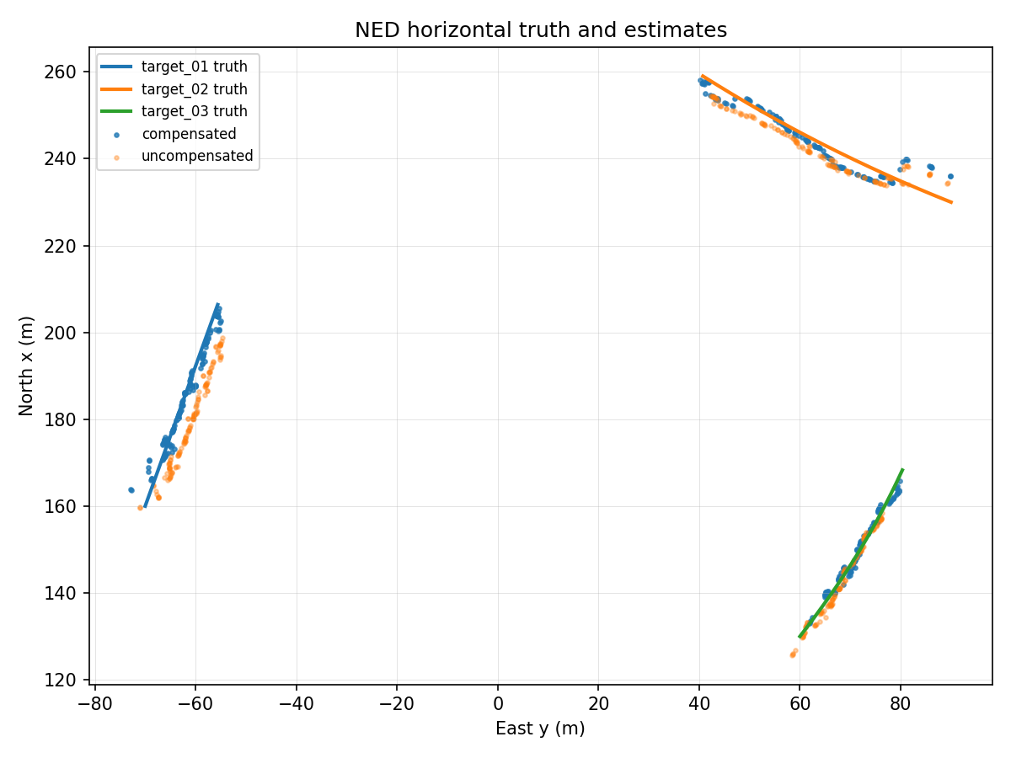
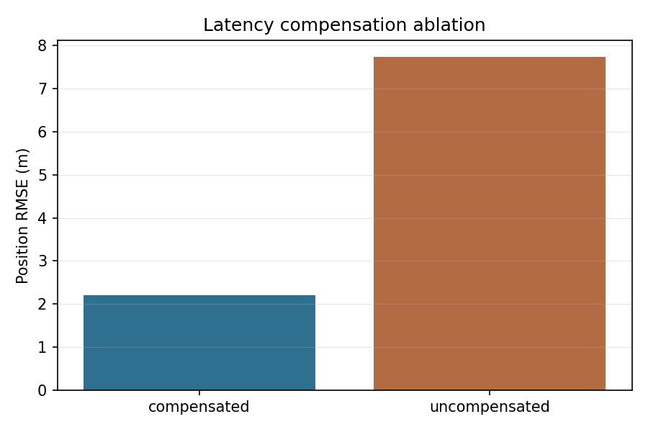
MSM C-UAS · 阶段技术汇报
D1 验证结果
延迟补偿与融合结果可量化，当前主线保持轻量可解释
已完成
仍需标定
双时间戳、NED、协方差、延迟/OOSM、距离相关噪声、航迹分级、governed replay。
真实长 replay、复杂遮挡、多节点公共信息相关性和长期阈值治理。
图：D1 质点融合航迹与延迟补偿消融
MSM C-UAS · 阶段技术汇报
09

Slide 10
MSM C-UAS · 阶段技术汇报
D2 多目标跟踪与数据关联
目标交叉时保持身份连续，避免重复分配和错误末端锁定
D2
航迹关联
稳定 global_track_id
预测航迹
Track 1
航迹生命周期
马氏门限
代价矩阵
GNN / Hungarian
状态 + 协方差
tentative → confirmed engageable → lost
Track 2
排除不可能候选
运动 + 类别 + 时间
默认硬关联主线
状态 + 协方差
Track 3
状态 + 协方差
新观测
默认：GNN/Hungarian
升级：JPDA
研究对照：MHT
Detection 1
measurement
Detection 2
强制指标
measurement
Detection 3
id_switch_count、track_continuity、duplicate_assignment_count 全程显式记录。
measurement
MSM C-UAS · 阶段技术汇报
10

Slide 11
MSM C-UAS · 阶段技术汇报
D2 严格交叉场景验证
4 m / 2 m 间距各 20 seeds；在线控制链不使用 AirSim truth ID
身份指标对比
40
10200
ID Switch（越低越好）
真实 AirSim episode
离线 truth 样本
基线 GNN 1.3583
下降 54.6%
候选 GNN 0.6167
当前结论
IDSW 明显下降，但 continuity 只从 0.9810 提升到 0.9840，未达到冻结的 +0.10 晋级门槛。
身份连续性（越高越好）
0.9810
主线不变
0.9840
继续使用 GNN/Hungarian；轻量 JPDA、Stone Soup 和 FilterPy 保持离线对照，不进入默认运行时。
P95 循环时延：24 ms
MSM C-UAS · 阶段技术汇报
11

Slide 12
MSM C-UAS · 阶段技术汇报
D3 集中式资源—目标分配
从一次性 N 对 N，升级为动态 M 对 N、带迟滞和角色的滚动计划
D3
动态分配
代价组成
GlobalTrack → AssignmentPlan
拦截窗口
航迹不确定性
目标威胁度
资源状态
视场确认难度
资源冲突风险
迟滞策略
新计划收益必须超过阈值，并满足最小驻留时间，避免目标轻微变化造成频繁换绑。
Demand-slot Hungarian
版本化计划
按目标需求复制任务槽 支持 M ≠ N
plan id / version / owner 拒绝 stale plan
角色保持
primary 健康时保持原角色，仅在 reserve 软失败时局部重解，减少联盟抖动。
输出
主资源、备份资源、波次、时间窗、联盟版本和人工授权状态。
MSM C-UAS · 阶段技术汇报
12

Slide 13
MSM C-UAS · 阶段技术汇报
高威胁目标的 M 对 N 联盟
默认研究方案：2 个 primary 同批接近 + 1 个 reserve 待命
高威胁目标 T001
required resource count = 3
Primary A
Primary B
Reserve C
普通目标 T002
第一波 独立 PN/PNG 状态
第一波 独立 PN/PNG 状态
第二波/补位 默认 standby
单 primary 独立拦截
原子激活
协同定位
安全边界
全部必要成员 ACK 且 lease 有效，联盟才进入 committed / executing。
多个无人机视角可提供 bearing、bbox 历史和几何质量，但不得重复计算公共信息。
reserve 未激活不得切换；合法协同多锁不算错误 duplicate；成员退出需重构。
MSM C-UAS · 阶段技术汇报
13

Slide 14
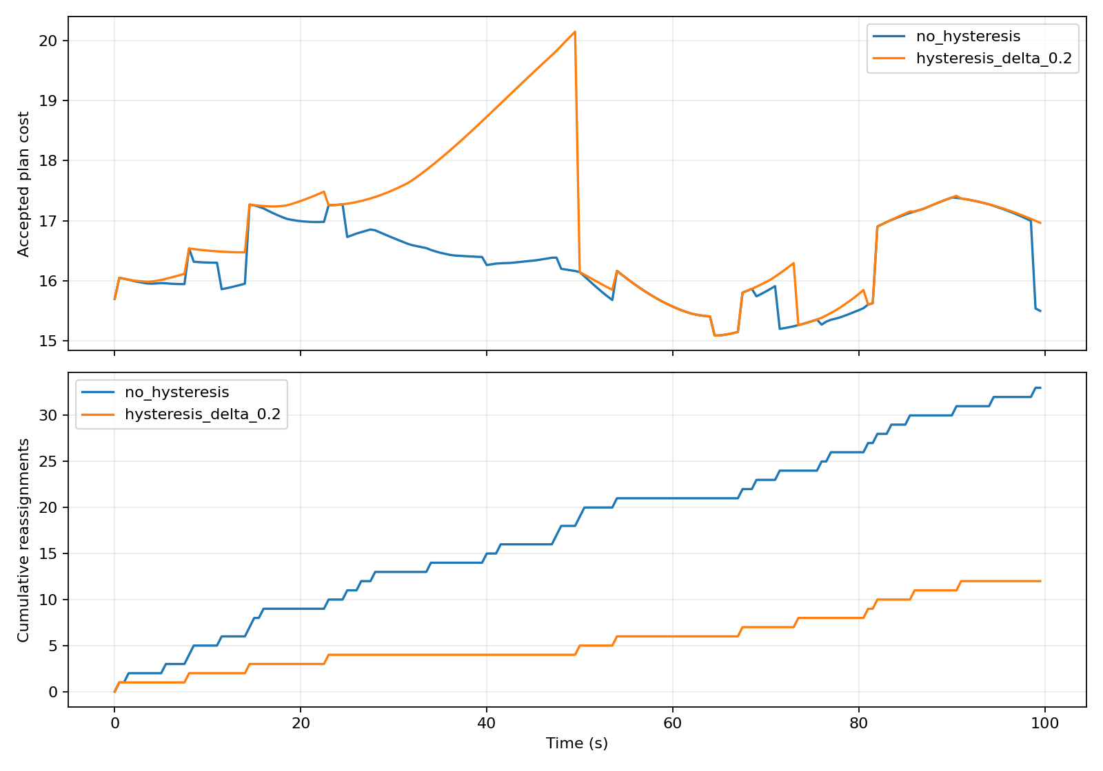
MSM C-UAS · 阶段技术汇报
D3 验证结果
迟滞降低重分配抖动，M 对 N 合同已进入统一运行时
1.0
0
需求满足率（合同场景）
错误重复分配
P1 已完成
demand-slot、增量规划、role-aware primary、current-binding、版本拒绝与 M5N2 候选 profile。
P1 仍开放
逐时刻 plan/coalition history、D5 反馈权重、动态 N/M 与长期迟滞标定。
默认：SciPy Hungarian
P2：OR-Tools 仅接口
MSM C-UAS · 阶段技术汇报
14

Slide 15
MSM C-UAS · 阶段技术汇报
D4 分布式协同与降级接管
不是简单“中心掉线后拍卖”，而是有健康判定、接管优先级和原子联盟
D4
降级协同
中心 → 二级 → peer
normal
degraded
suspect
failed
heartbeat / track / plan timeout
heartbeat / track / plan timeout
heartbeat / track / plan timeout
heartbeat / track / plan timeout
C2Health 状态机
1
地面备份中心
2
高空侦察节点
3
资源集群代表
4
拍卖/CBBA 保底
主动降级输入
恢复原则
D1/D2 不确定性、D3 计划新鲜度、D5 视觉一致性、通信与二级 readiness。
中心恢复后先双轨合并和 digest 校验，确认稳定后再恢复主控。
MSM C-UAS · 阶段技术汇报
15

Slide 16
MSM C-UAS · 阶段技术汇报
D4 运行时故障矩阵
六类 episode-time 故障场景，共 60 case；安全结果全部通过
每类 10 seeds 的安全结果
0
0
中心正常
10/10
错误主动降级
重复 plan owner
中心失效
10/10
0
60/60
中心+二级失效
10/10
分裂脑防护失败
安全结果通过
0.5 s 延迟
10/10
30% 丢包
10/10
验证边界
分区恢复
10/10
当前是 AirSim episode 时钟下的延迟、丢包、失联与恢复注入；不能等价为真实 RF、时钟漂移和重传验证。
MSM C-UAS · 阶段技术汇报
16

Slide 17
MSM C-UAS · 阶段技术汇报
D5 终端视觉配准与身份认证
相机看到的最近目标，不一定是中心分配的目标
D5
末端配准
GlobalTrack → 图像 → 锁定
中心 GlobalTrack
相机几何投影
局部 MOT
保守决策
预测位置 + 协方差 当前 assignment
K / R / t / distortion 协方差传播
YOLO / ByteTrack / BoT-SORT LocalVisualTrack
locked / ambiguous hold / reacquire
匹配代价
身份原则
系统纪律
像素马氏距离 + 角速度一致性 + 时间戳 + 类别 + 友方冲突。
Remote ID / 签名 / 视觉标签只做正向确认；未知不等于敌方。
D5 不自行换绑或改写 global_track_id；冲突时上报中心/二级节点。
MSM C-UAS · 阶段技术汇报
17

Slide 18
MSM C-UAS · 阶段技术汇报
多相机视场重叠时如何关联
无人机1看到 1/2/3，无人机2看到 2/3/4：先局部跟踪，再通过全局几何与时间一致性注册
相机 A / 拦截机 1
相机 B / 拦截机 2
跨视角注册
GlobalTrack 投影 时间对齐 协方差门限 bbox 历史
1
3
3
2
2
4
目标2：A↔B
目标3：A↔B
完全无中心时
不采用的捷径
各无人机交换带时间戳的局部轨迹摘要、bbox 尺度历史和候选集合；D4 原子联盟确认后才能执行。
不使用 AirSim detection truth ID 在线匹配；不把本地 MOT ID 当 global_track_id；不因“最近”自动换目标。
MSM C-UAS · 阶段技术汇报
18

Slide 19
MSM C-UAS · 阶段技术汇报
D5 末端视觉漏斗与当前断点
M5N2 共 120 个 active-primary 机会；可见不等于关联，更不等于控制许可
active-primary 漏斗
0
0
global ID 改写
在线 truth 使用
已分配
120/120
可见
120/120
原生 MOT 筛选
配准/锁定
74/120
ByteTrack / BoT-SORT 在 20 m 可连续跟踪且 IDSW=0；P95 约 7.4 / 16.2 ms。
合同允许
35/120
未通过准入
控制允许
7/120
20 m precision/recall 约 0.26-0.33；30/50 m 无检测，18 个工况中 0 个候选进入 confirmation。
物理接近 62/120 不反推前置合同；D6 保持四层结果独立。
默认仍使用 AirSim simGetDetections；YOLO/MOT 不因已接线而自动晋级。
MSM C-UAS · 阶段技术汇报
19

Slide 20
MSM C-UAS · 阶段技术汇报
D7 比例导引：雷达中段到视觉末端
保持经典 PN/PNG 核心公式，切换由 D3/D4/D5 合同和平台能力共同约束
D7
比例导引
位置 PN → 视觉 PNG
雷达中段 PN
交接准备
D3/D4/D5 门控
视觉 PNG
GlobalTrack 位置/速度
距离/检测框稳定
身份/版本/联盟/机动
LOS rate + TTC/VM
切换必须同时满足
任何一项不满足
分配一致、联盟 committed、D5 locked、相机质量、LOS 稳定、机动余量和剩余窗口。
保持 radar_midcourse / hold / reacquire；不得绕过门控，不得激活 standby reserve。
2v2 PNG-TTC：20/20
M5N2 最佳联盟：5/10
P2：3D / True PN / APN
P2 只做离线质点对照，不替换位置 PN / 视觉 PNG
MSM C-UAS · 阶段技术汇报
20

Slide 21
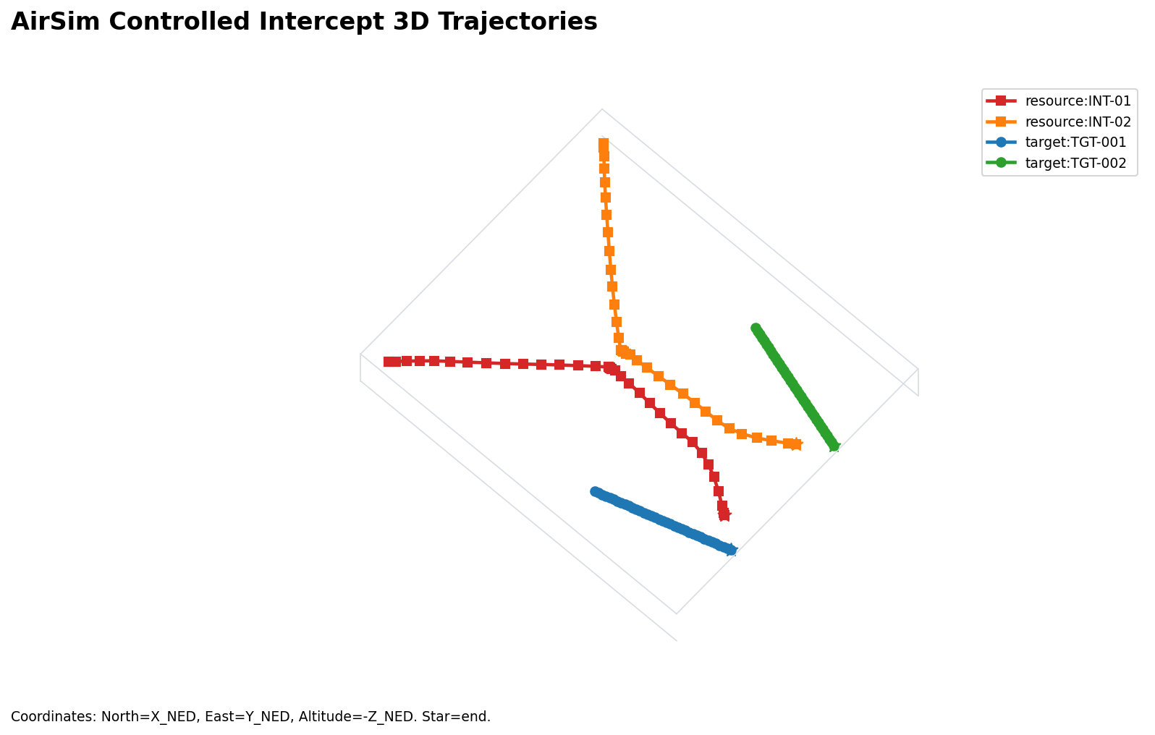
MSM C-UAS · 阶段技术汇报
全流程仿真已经形成可回放闭环
质点模型用于算法闭环，AirSim 用于接口、视觉和 SimpleFlight 控制验证
左：2D 全局流程 GIF
右：AirSim 受控 3D 轨迹
MSM C-UAS · 阶段技术汇报
21

Slide 22
MSM C-UAS · 阶段技术汇报
D6 系统级评估指标体系
检测、跟踪、分配、降级、末端视觉、安全和物理结果统一进入评估
D6
评估指标
日志消费与批量报告
探测
跟踪
分配
Pd / FAR / 漏检
RMSE / continuity / IDSW
重复 / 未分配高威胁
降级
末端
安全
接管时间 / ACK / 共识
锁定 / 模糊 / hold
约束 / 人工覆盖
四层结果必须分开
contract_allowed
control_allowed
mode_switched
physical_intercept
本轮统一展开：D2 3660 行、D4 60 行、D5 160 行、D7 164 行；缺失数据保持 unavailable。
MSM C-UAS · 阶段技术汇报
22

Slide 23
MSM C-UAS · 阶段技术汇报
2026-07-13 AirSim 验证总览
同一套运行时分别验证身份、降级、协同闭环和真实视觉后端
严格 dense crossing
D4 故障矩阵
M5N2 协同闭环
原生 MOT 筛选
40 episode IDSW 下降 54.6% 候选未晋级
60 case 安全结果 60/60 误降级/重复 owner=0
40 episode 最佳 profile 5/10 目标门槛 8/10
18 case 20 m 可跟踪 30/50 m 无检测
系统证据结论
P0 安全合同保持：reserve 越权=0、global_track_id 改写=0、在线 truth 使用=0。
P1 主要断点：第二 primary 的 D5 锁定与末端 detection acquisition timeout。
已经证明
尚未证明
默认策略
运行时合同、版本/身份安全、故障注入与统一离线验收可重复执行。
M5N2 在真实视觉链路下达到 8/10；原生 YOLO/MOT 可替代 detect。
GNN/Hungarian、SciPy、保守 D4/D5、AirSim detect、现有 PN/PNG 不变。
MSM C-UAS · 阶段技术汇报
23

Slide 24
MSM C-UAS · 阶段技术汇报
P1 / P2 成熟度与技术边界
已完成的不夸大，未完成的可量化
模块
P1 合同
P1 物理/长期
P2 对照
D1
完成
长 replay / 协方差治理
FilterPy/Stone Soup 可选
D2
完成
候选未过晋级门槛
JPDA/MHT 离线对照
D3
完成
plan history / 动态 N/M
OR-Tools 仅接口
D4
60/60
真实 RF / 时钟 / 重传
外部 CBBA 未接入
D5
74/120
第二 primary / 30-50 m
MOT 0 个准入
D6
完成
长期趋势 / schema 治理
motmetrics 可选
D7
2v2 20/20
M5N2 最佳 5/10
3D/APN/FRPN 质点
总体判断：当前无运行级 P0 blocker；P1 主线转为 M5N2 第二 primary 视觉获取与联盟完成率；P2 不替换默认算法。
MSM C-UAS · 阶段技术汇报
24

Slide 25
MSM C-UAS · 阶段技术汇报
下一阶段工作计划与资源建议
先关闭物理闭环，再进入更真实飞控和硬件联试
阶段 1：第二主资源
阶段 2：M5N2 收敛
阶段 3：通信实装
阶段 4：工程化
持续 detection / D5 lock
最佳 profile 达到 8/10
时钟 / 带宽 / 乱序 / 恢复
PX4 / ROS 2 / 硬件在环
资源与组织建议
资源聚焦
验证门槛
优先提高第二 primary 获取率，不再把二级全局观察作为远距分配前置条件。
M5N2 最佳 profile 至少 8/10，且身份、版本和 reserve 安全违规保持 0。
算法准入
工程准备
ByteTrack/BoT-SORT 先解决 30/50 m 召回，再进入多 seed confirmation。
冻结相机 K/R/t、时间同步、链路延迟与平台机动能力配置，支撑硬件在环。
阶段验收目标：M5N2 联盟完成率达到 8/10，P0 安全指标继续保持零违规
MSM C-UAS · 领导汇报
25

Slide 26
MSM C-UAS · 阶段技术汇报
附录 A：主要节点能力指标建议
指标来自当前 D1-D7 处理周期、AirSim 验证条件和工程样机需求分解
中心节点 C2
地面雷达
• CPU：16-32 核
• 内存：64-128 GB
• 存储：4-8 TB NVMe
• GPU：NVIDIA L4 / RTX 6000 Ada 级
• 航迹到新计划：<300 ms
• 更新率：10 Hz 或更高
• 角精度：约 0.5 deg 级
• 距离误差：1-6 m 量级
• 端到端延时：<100-200 ms
• 必须输出时间戳、协方差和质量状态
高空侦察二级节点
拦截无人机
• 试验高度：50-200 m 分档
• 续航：机动平台 30-60 min；系留备选 24-50 h
• 载荷：2-5 kg
• EO/IR：4K/40MP + 热成像 + 云台/LRF
• 数据链：MANET；系留备选可提供 100 Mbps
• 速度比：拦截机/目标 >=1.5-2.0
• 相机：2-4 MP 全局快门、60 fps
• 机载算力：Orin Nano/NX 级
• 续航：10-20 min 热备/巡逻
• 热备起飞响应：2-10 s
工程含义：D1-D4 的数学计算量较小，主要资源消耗集中在 D5 多路视频/MOT、二级视频 cue 和 D6 批量日志。
MSM C-UAS · 阶段技术汇报
26

Slide 27
MSM C-UAS · 阶段技术汇报
附录 B：通信带宽与响应时间预算
默认传输结构化元数据；视频只在指定区域、指定资源之间定向传输
链路/模块
结构化数据预算
工程建议
时延/响应要求
C2—雷达
<10 Mbps
1 GbE/专线 + 时间同步
雷达端到端 <100-200 ms
C2—二级节点
1-10 Mbps metadata
10-100 Mbps MANET + 双链路备份
heartbeat stale 约 2 s
二级—拦截机
1-10 Mbps metadata
10-100 Mbps MANET；视频定向
跨相机 skew <50-100 ms
C2—拦截机
0.5-2 Mbps/架
控制/状态 QoS 高于视频
计划与 bbox <100-200 ms
拦截机—拦截机
0.1-1 Mbps/架
低时延 MANET；丢包可观测
CBBA round 约 0.5 s
D7 单 pair
20-50 kB/s
只传 Track/Plan/bbox，不传 PNG
单 pair 计算 <5 ms；上限 0.35 s
视频 cue / replay
5-50 Mbps/路
局部回传或离线保存
不进入控制安全链路
带宽设计原则：控制与安全状态优先，态势元数据持续传输，多路视频不得默认全网广播。
MSM C-UAS · 阶段技术汇报
27

Slide 28
MSM C-UAS · 阶段技术汇报
附录 C：关键部件选型与预算级估算
参考公开产品能力与市场资料；具体型号、价格和合规条件需在样机阶段询价确认
系统层
建议配置/参考产品
预算级成本
中心 C2
16-32 核、64-128 GB、4-8 TB NVMe、L4/RTX 6000 Ada 级 GPU
USD 15k-50k
主雷达
EchoShield/同级 4D C-UAS 雷达；10 Hz、0.5 deg、带协方差航迹
USD 80k-250k/扇区
二级侦察平台
机动高空平台为当前主线；Elistair Orion 2.2 TE/同级作为长期值守备选
USD 25k-300k/套
二级 EO/IR
DJI H30T 级或更高端 ISR 吊舱；高分辨率 EO、热成像、LRF
USD 10k-100k+
拦截无人机
Pixhawk 6X/PX4 + Orin Nano/NX + 全局快门相机 + MANET
USD 8k-25k+/架
MANET 节点
Doodle Labs / Silvus / Microhard 等；metadata 优先，视频定向
USD 5k-20k+/节点
时间同步/标定
PTP/GNSS disciplined clock；相机内外参与多节点时间基准
USD 2k-10k
5v5 工程样机粗预算：USD 300k-900k+
不含场地、合规、保险、维护和人员
MSM C-UAS · 阶段技术汇报
28

